Slide 1


ỦY BAN NHÂN DÂN QUẬN LONG BIÊN
TRƯỜNG MẦM NON NẮNG MAI
PHÁT TRIỂN NGÔN NGỮ
BÀI THƠ: ẢNH BÁC
Tác giả: Trần Đăng Khoa
Giáo viên: Trần Thu Thảo

Slide 2
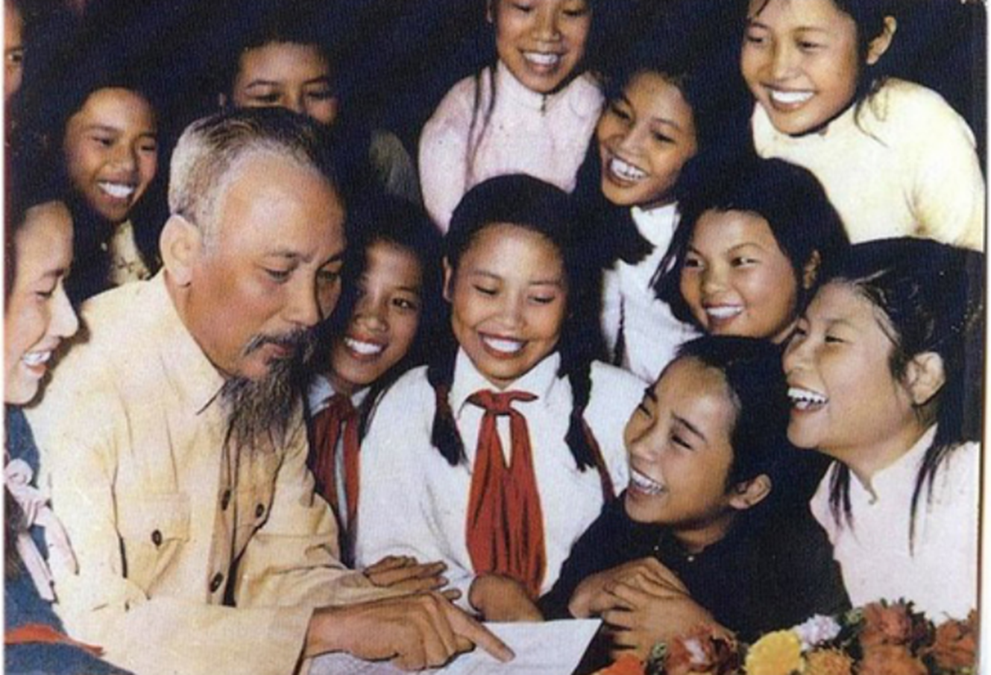

Slide 3
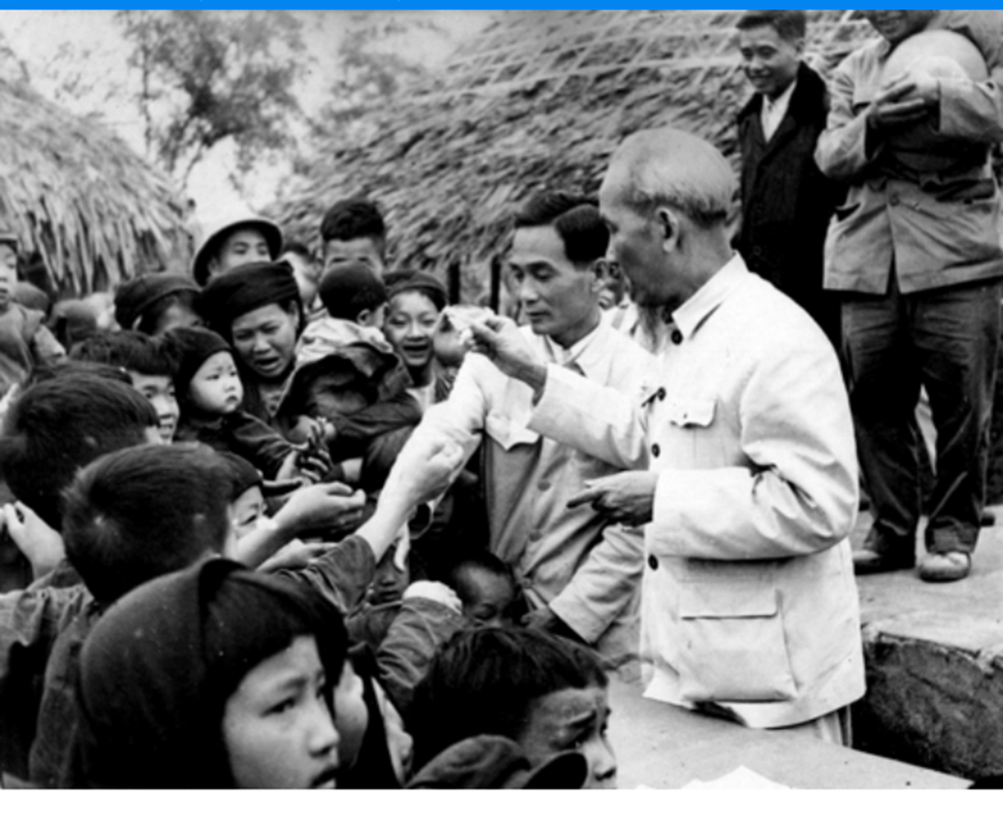

Slide 4
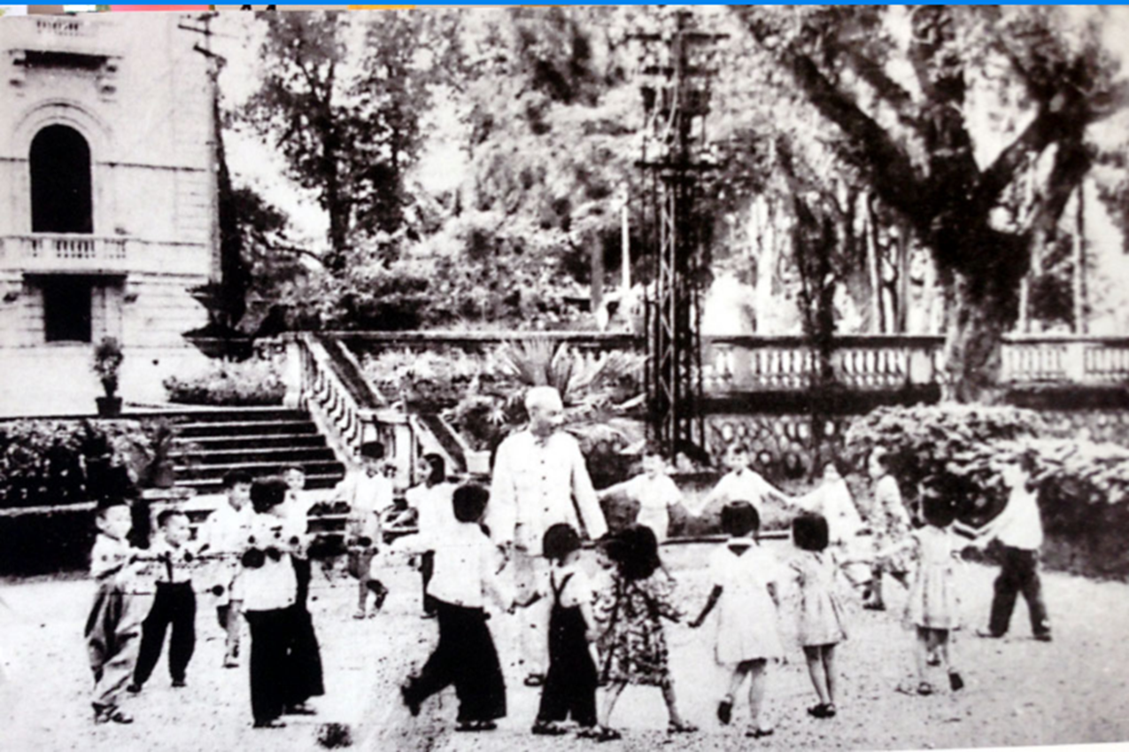

Slide 5
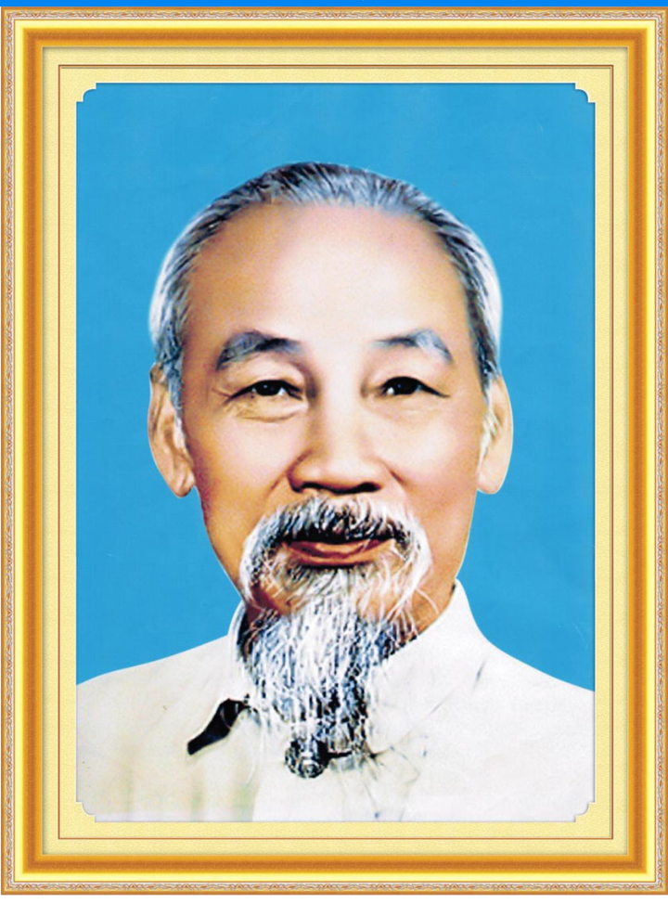
BÀI THƠ: ẢNH BÁC
Tác giả: Trần Đăng Khoa

Slide 6
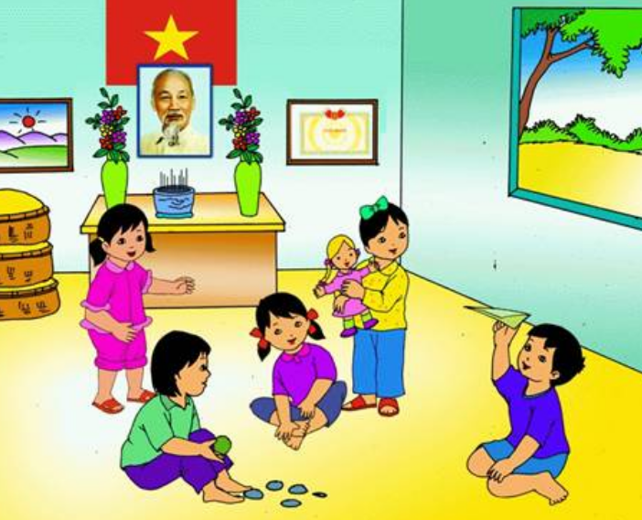
Nhà em treo ảnh Bác Hồ
Ngày ngày Bác mỉm miệng cười
Bên trên là một lá cờ đỏ tươi
Bác nhìn các cháu vui chơi trong nhà

Slide 7
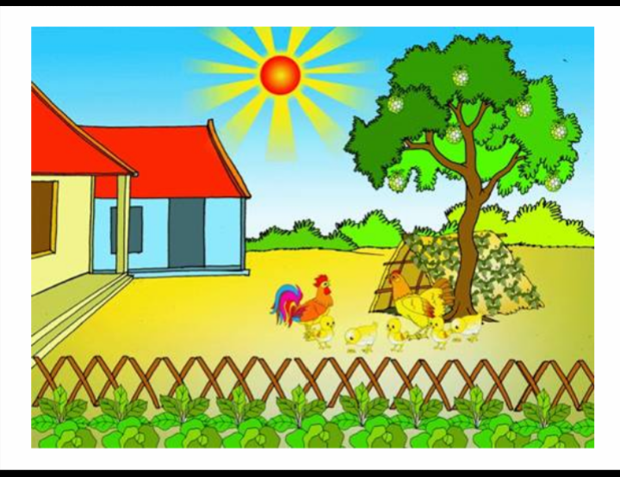
Ngoài sân có mấy con gà
Ngoài vườn có mấy quả na chín rồi

Slide 8
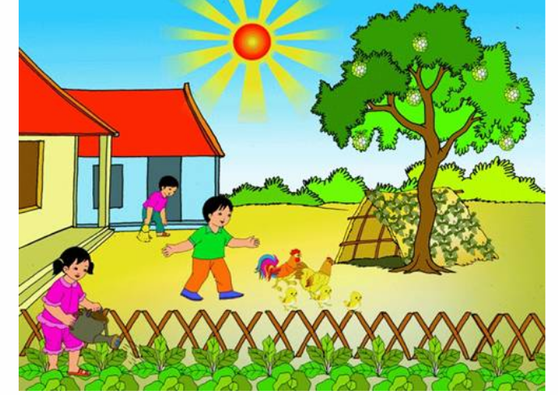
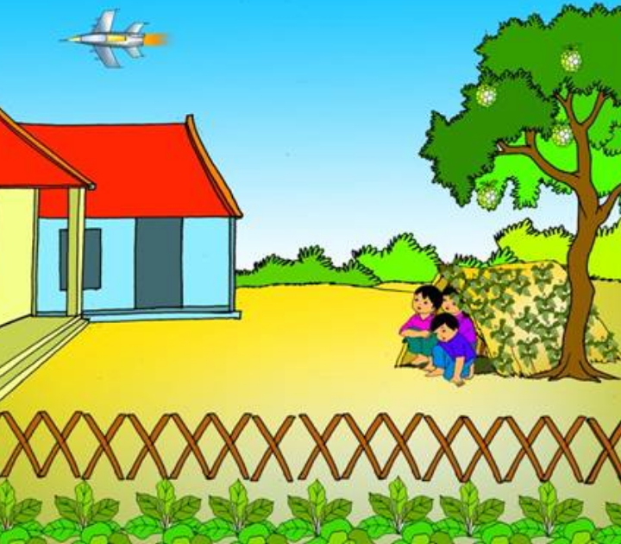
Em nghe như Bác dạy lời
Trồng rau, quét bếp, đuổi gà
Cháu ơi đừng có chơi bời đâu xa
tàu bay Mĩ
nhớ ra
hầm
ngồi
Thấy

Slide 9
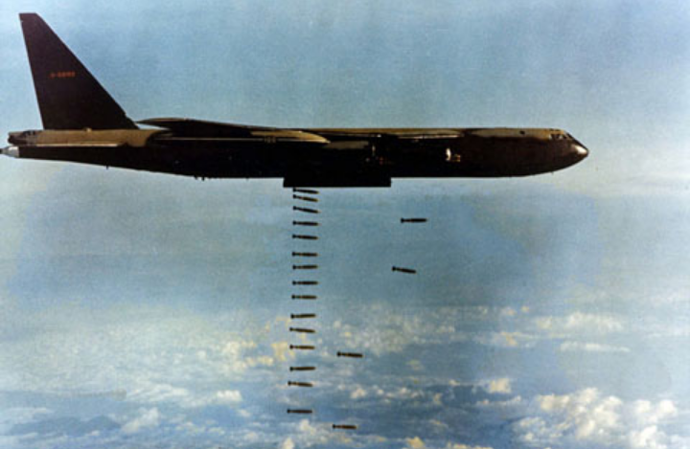
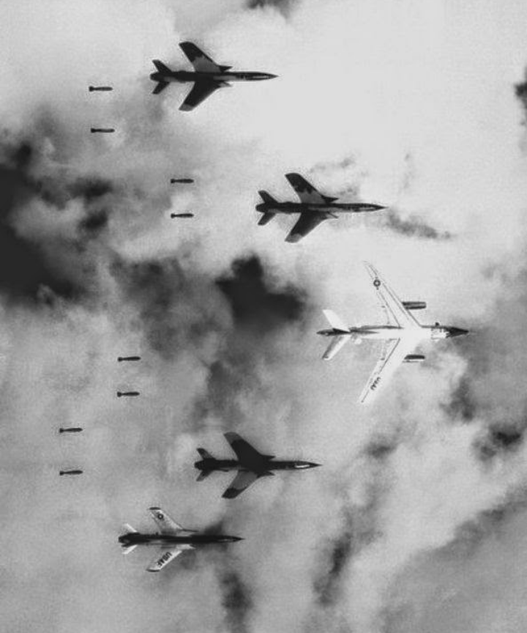
Tàu bay Mĩ- Máy bay Mĩ

Slide 10
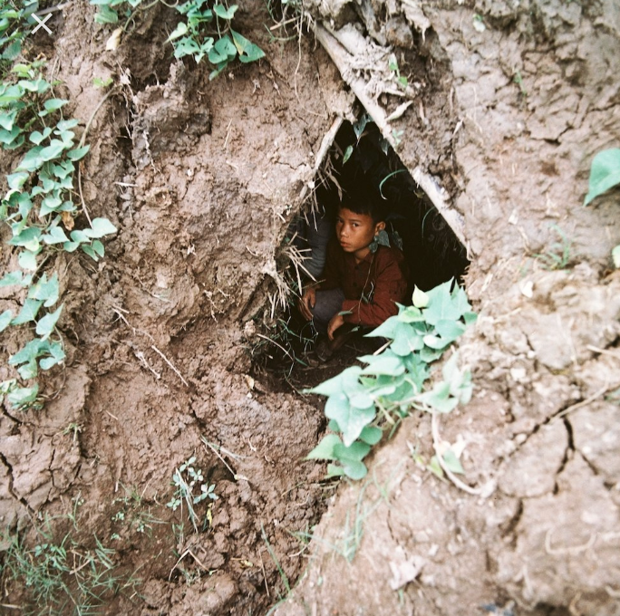
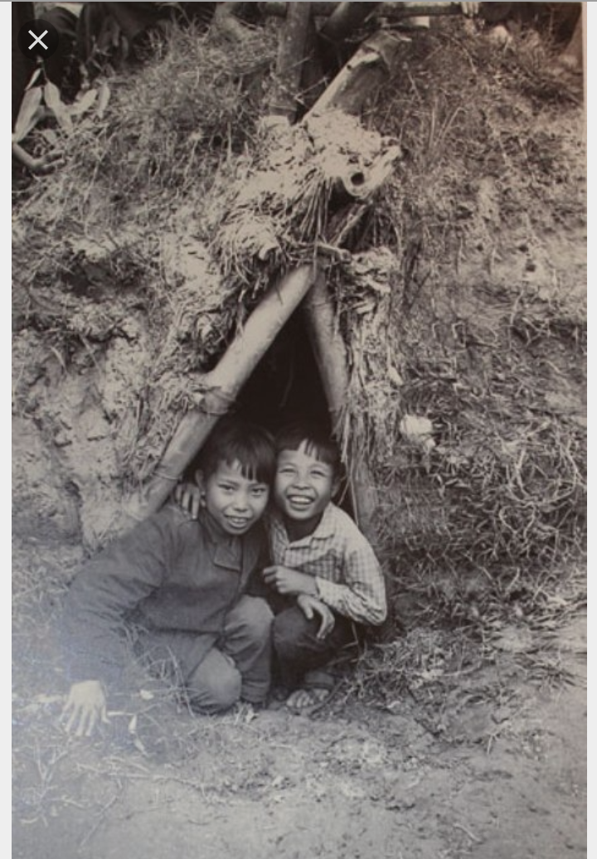
Cái hầm

Slide 11
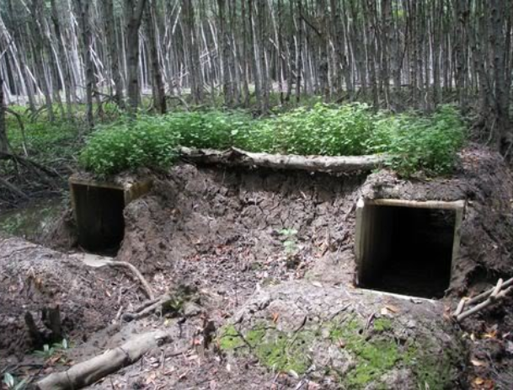
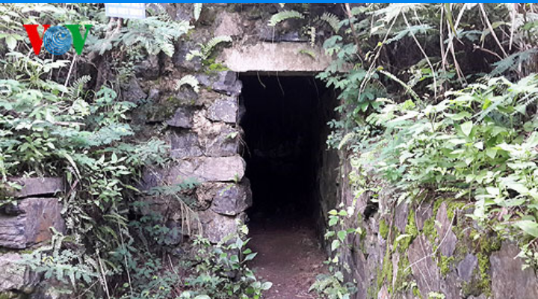

Slide 12
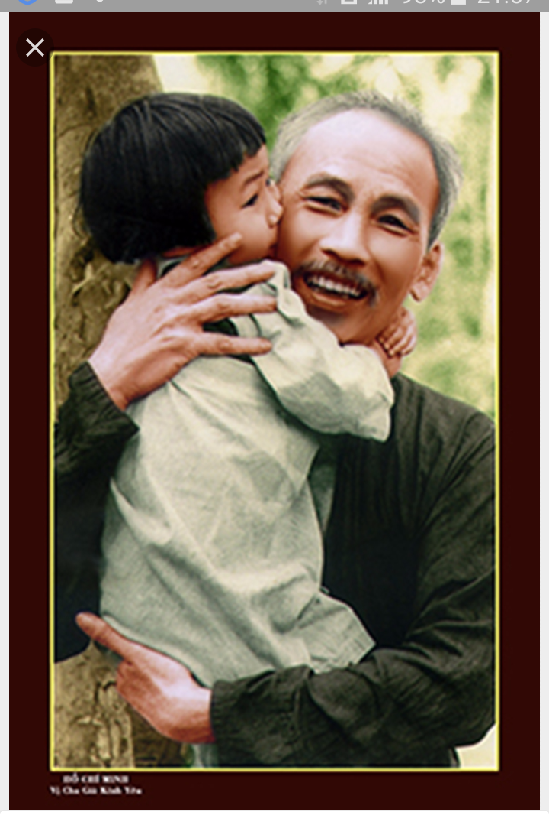
Bác lo bao việc trên đời
Ngày ngày Bác vẫn mỉm cười với em

Slide 13
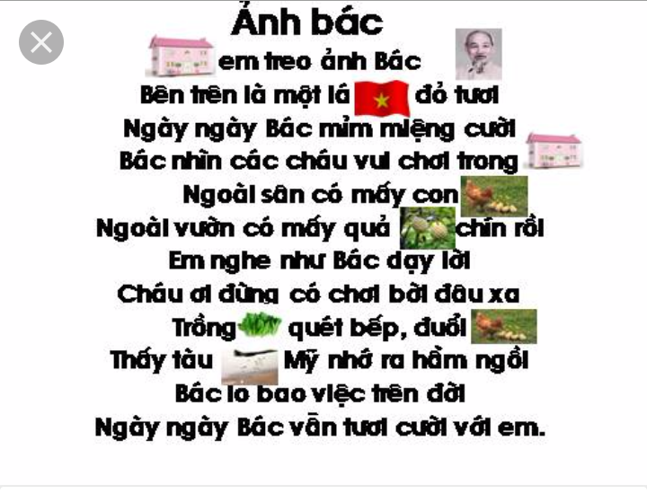

Slide 14
Tc: Điền từ còn thiếu trong bài thơ “ Ảnh Bác”

Slide 15
--- em treo ảnh Bác hồ
Bên trên là một ---- đỏ tươi
Ngày ngày --- mỉm miệng cười
Bác nhìn các cháu vui chơi trong ---

Slide 16
Ngoài sân có mấy ----
Ngoài vườn có mấy ---- chín rùi
Em nghe như Bác dạy lời
Cháu ơi đừng có chơi bời đâu xa

Slide 17
Trồng ---, quét bếp, đuổi ---
Thấy -------Mĩ nhớ ra --- ngồi
Bác lo bao việc trên đời
Ngày ngày Bác vẫn mỉm cười với em

